Slide 1
Bilan restauration collective 2020

Slide 2
Sommaire
Etablissements publics :
- Ecoles d’architecture : Pages 3 et 4
- Autres établissements d’enseignement : Pages 5 et 6
- Autres établissements publics : Pages 7 et 8
- Synthèse établissements publics : Pages 9 à 11
Services à compétence nationale : Page 12 à 16
Directions régionales des affaires culturelles : Page 17 à 20
Global structures à suivre DRAC-EPA-SCN : Page 21 à 22

Slide 3
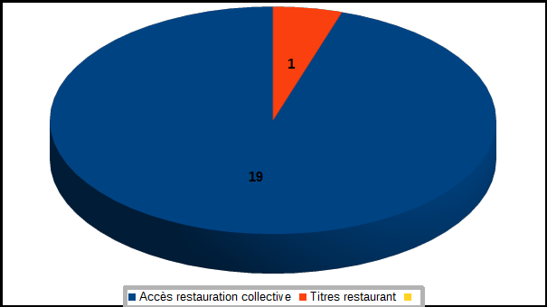
Écoles d’architecture
Toutes les écoles d’architecture participent à la restauration de leurs agents. L’une d’elles a opté pour le système des titres restaurant.

Slide 4
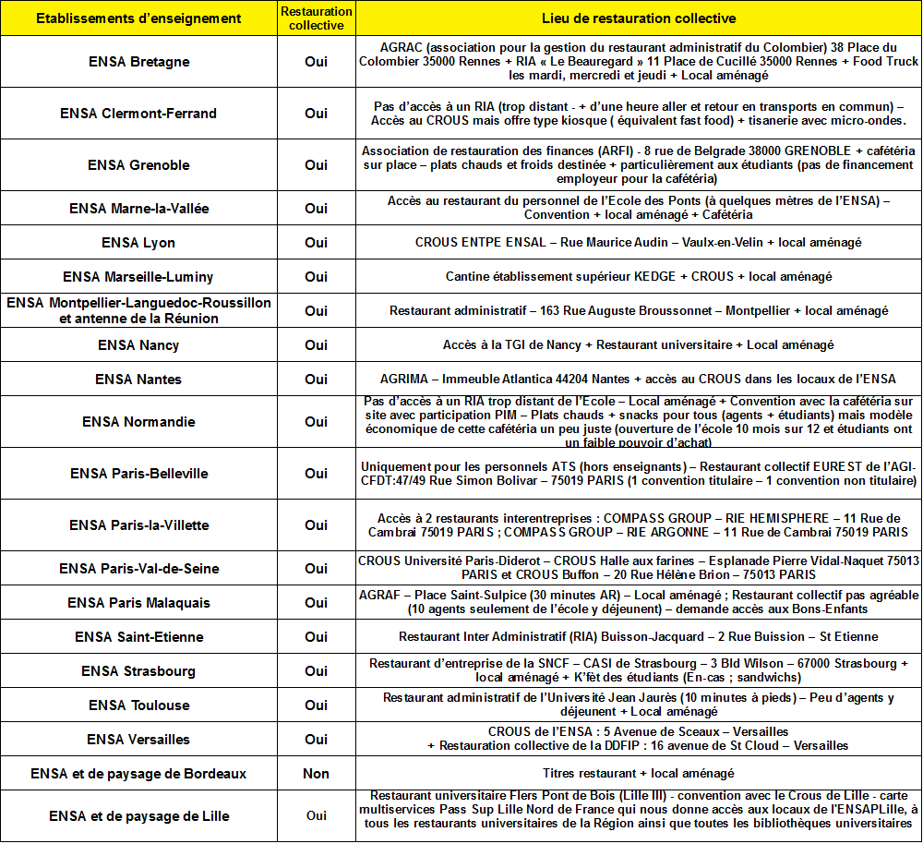
Écoles d’architecture - détail

Slide 5
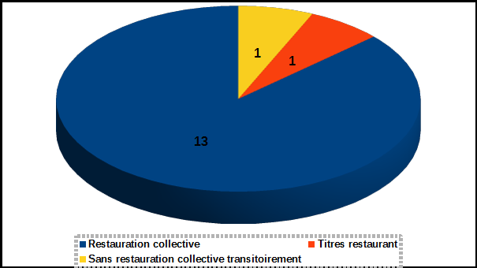
Autres établissements d’enseignement
Sur 15 établissements d’enseignement (au sens large) seuls 2 n’ont pas accès à la restauration collective dont 1 transitoirement (suite à un incendie)

Slide 6
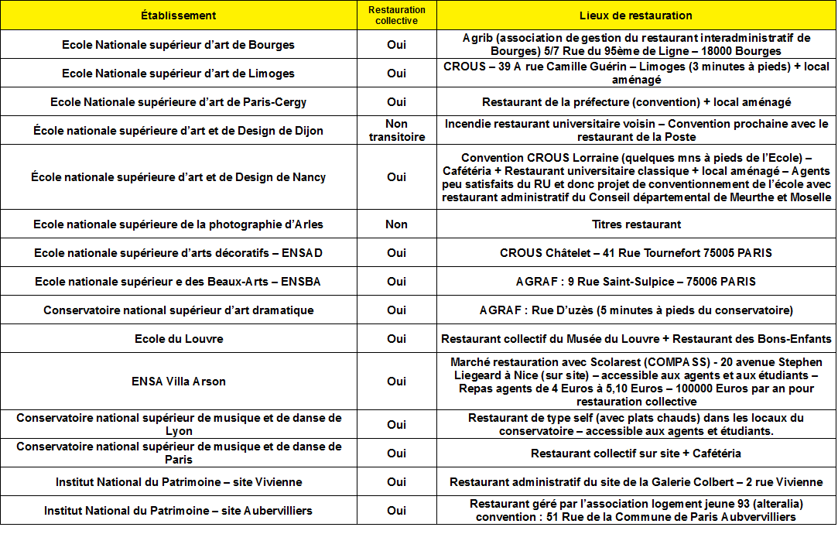
Autres établissements d’enseignement - détail

Slide 7
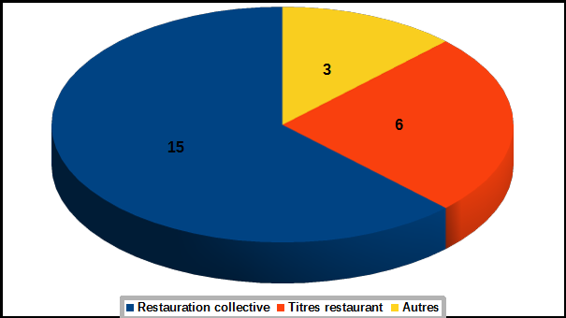
Autres établissements publics
Sur 24 établissements recensés, seuls 2 ne bénéficient d’aucun avantage, 1 – BPI – a mis en place un système de contremarque et les agents de 6 établissements bénéficient de titres restaurant.

Slide 8
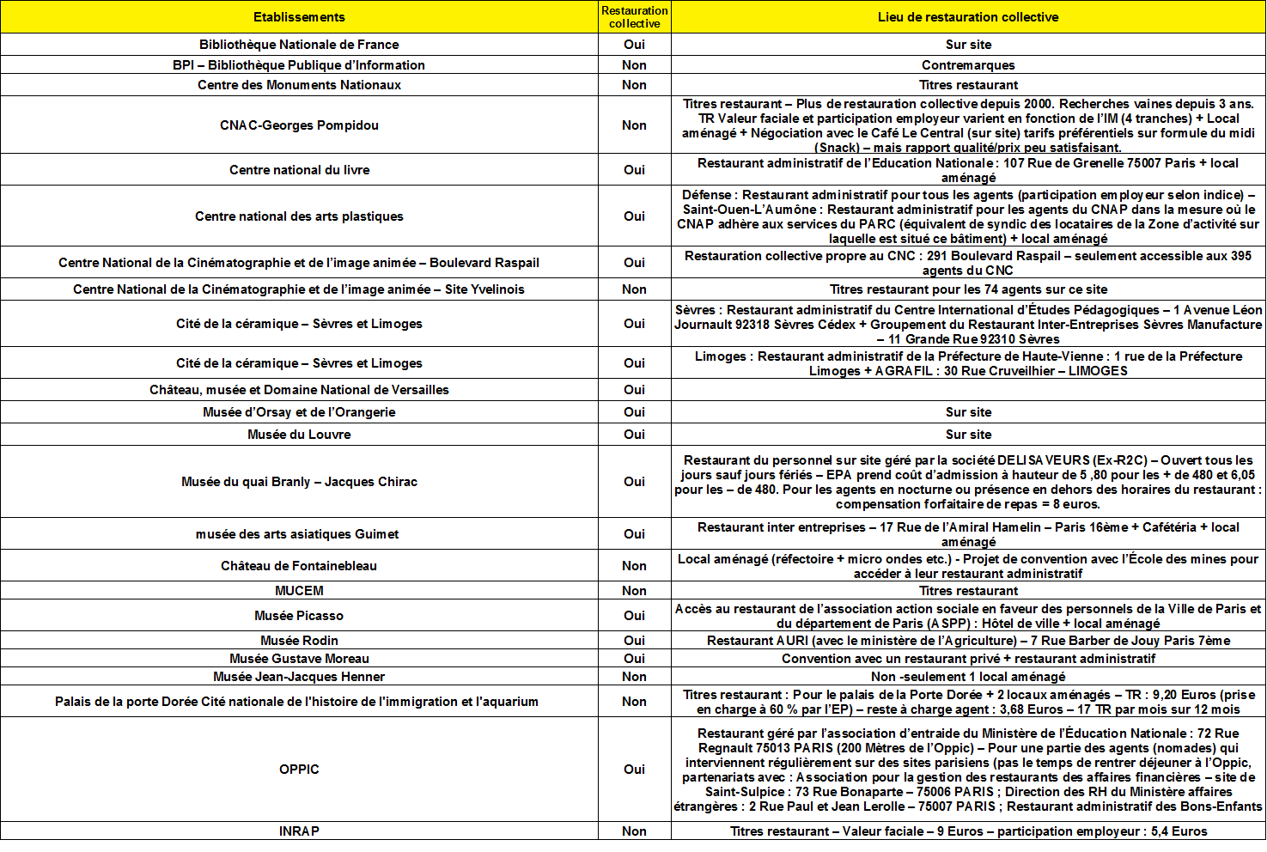
Autres établissements publics - Détail

Slide 9
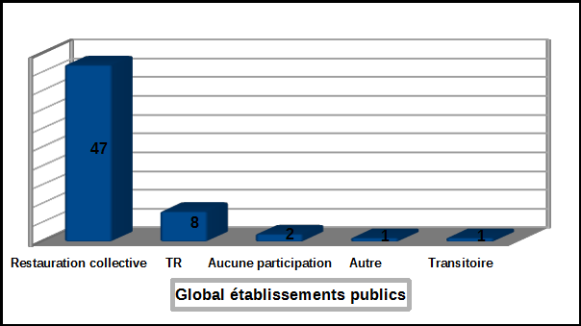
SYNTHÈSE ÉTABLISSEMENTS PUBLICS
Sur 59 établissements publics interrogés :
Restauration collective : 47 dont 1 cafétéria avec participation employeur
Titres restaurant : 8
Sans restauration transitoirement : 1
Sans restauration collective ni titres restaurant : 2
Autre : 1

Slide 10
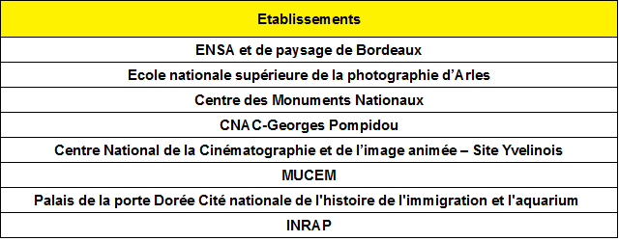
SYNTHÈSE ÉTABLISSEMENTS PUBLICS – Détail Liste établissements avec titres restaurant

Slide 11
SYNTHÈSE ÉTABLISSEMENTS PUBLICS – Détail Liste établissements à suivre

Slide 12
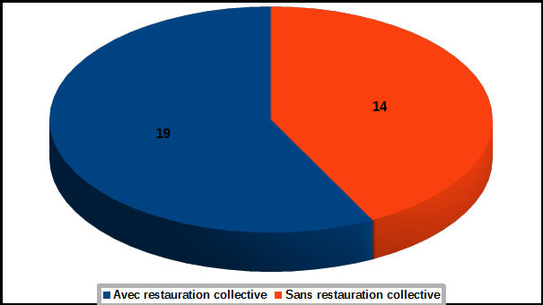
Service à compétence nationale
Sur 34 sites (dont 1 sans objet) de services à compétence nationale 14 sites sont sans restauration collective et 19 sites ont accès à la restauration collective

Slide 13
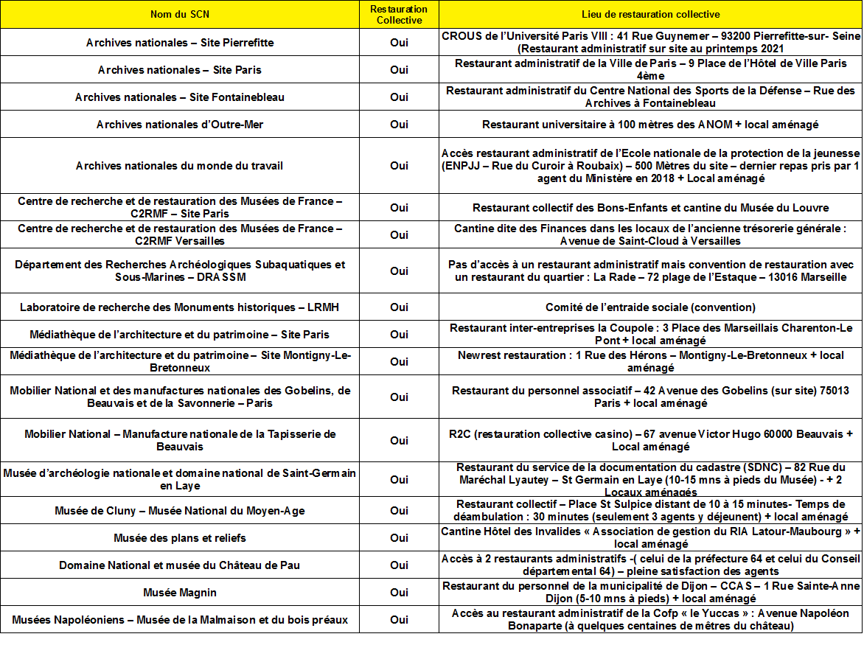
Services à compétence nationale - Détail Sites avec restauration collective

Slide 14
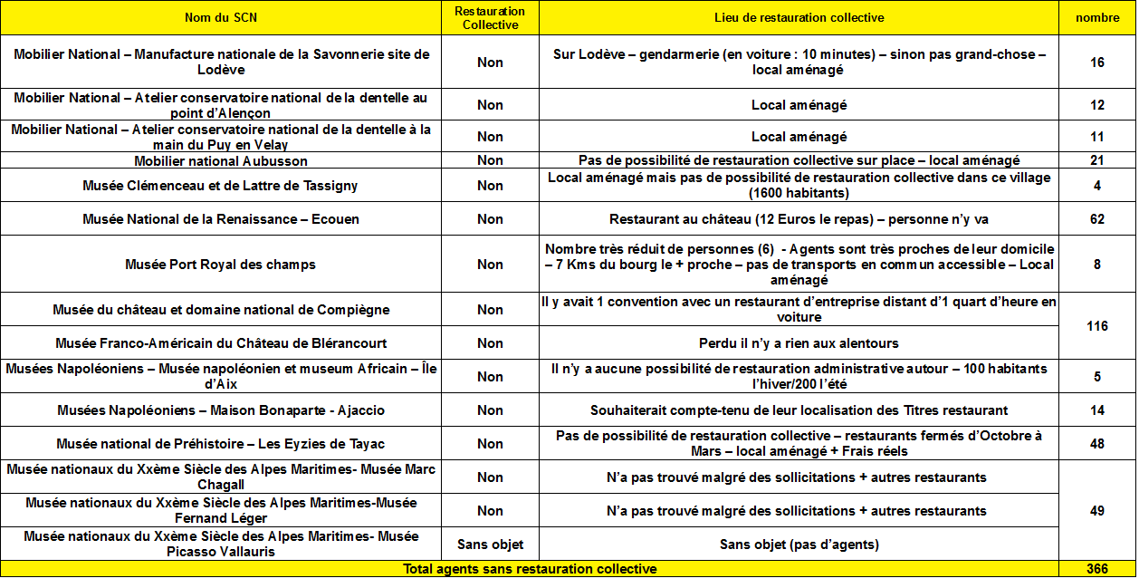
Services à compétence nationale - Détail Sites sans restauration collective

Slide 15
Services à compétence nationale Synthèse
Sur 1 effectif de 1761 agents affectés dans les services à compétence nationale, 366 agents des SCN n’ont pas accès à la restauration collective
Sur ces 366 agents, 280 agents sont affectés sur des sites éloignés du centre, sans transports en commun à proximité rendant l’accès à la restauration collective soit impossible, soit très difficile.
La situation de 86 agents reste à approfondir. Soit 4,88 % des effectifs affectés en SCN.

Slide 16
Services à compétence nationale – Détail Liste structures à suivre

Slide 17
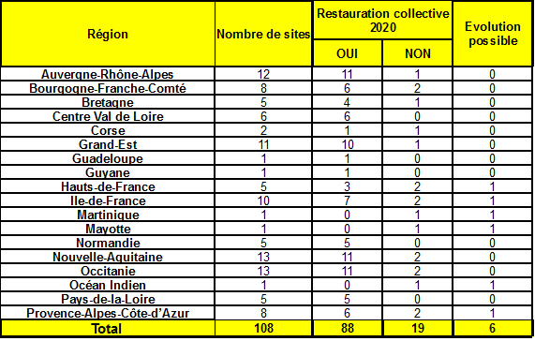
Directions régionales des affaires culturelles Cartographie globale de la restauration collective

Slide 18
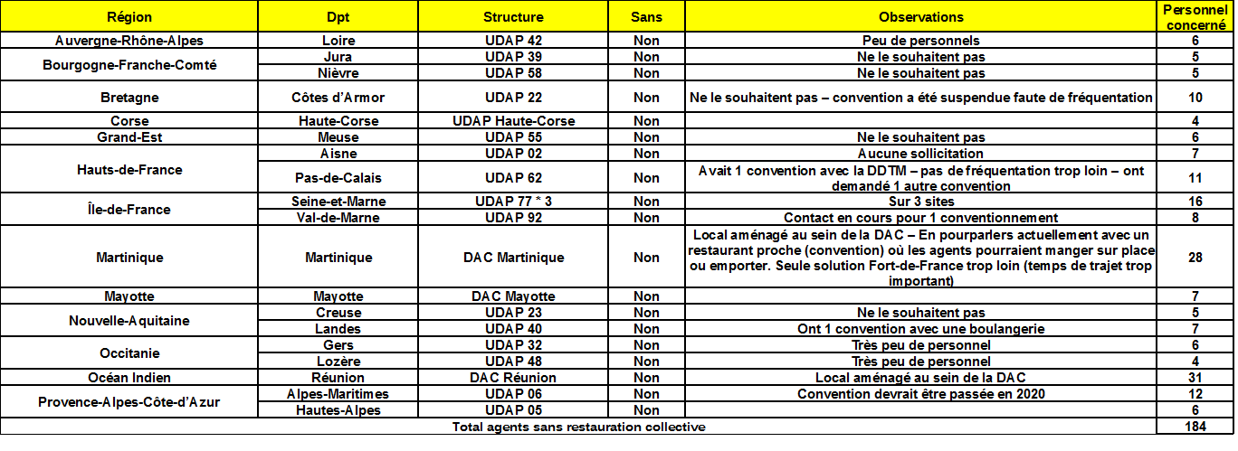
Directions régionales des affaires culturelles Détail des sites sans restauration collective

Slide 19
Directions régionales des affaires culturelles Bilan
En bilan :
Sur un effectif en DRAC au 31/12/2018 de 2369 les effectifs hors restauration collective sont de 184
Sur ces 184 – 45 n’en veulent pas et 59 sont en cours de conventionnement
Il ne reste donc plus qu’1 effectif de 80 agents qui n’ont pas de restauration collective et qui peut-être en souhaiteraient une soit 3,38% de la population globale des DRAC

Slide 20
Directions régionales des affaires culturelles nationale – Détail Liste structures à suivre

Slide 21
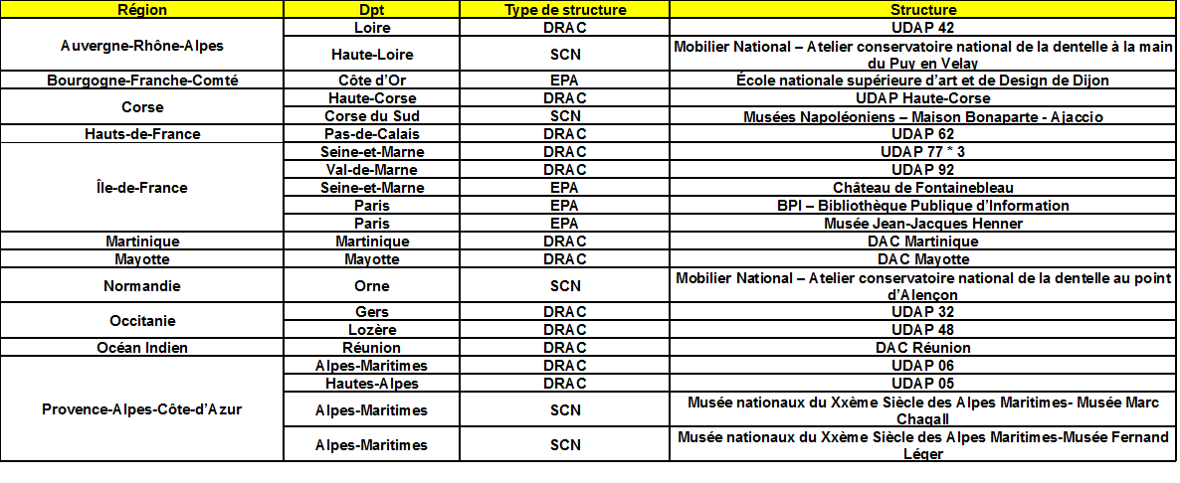
Structures à suivre DRAC – SCN - EPA

Slide 22
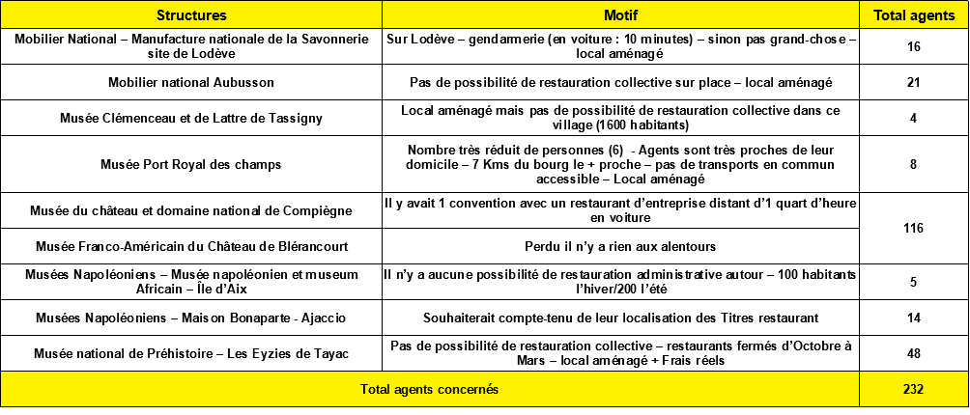
Structures sans participation

